Slide 1

PROGRAMACION Monserrat Martínez Cañas. Profesor: Uriel Antonio Cerón Interian
Parcial 1
Actividad 3

Slide 2
INTRODUCCION
Este trabajo se ha realizado para la presentación de las paginas web que hemos creado. Presentando nuestros conocimientos de html, css, y bootstrap principalmente. Podemos dar a conocer con este proyecto la forma en la que nosotros desarrollamos una pagina con nuestro curriculum vitae.
Utilizaremos una nueva aplicación llamada Github donde se subirían nuestros códigos, carpetas o documentos a un repositorio que será almacenado y se mostrara de manera publica. Con este trabajo aprenderemos a utilizar los repositorios y los comandos que trae la aplicación.

Slide 3
MATERIALES Y METODOS
Al crear mi pagina web estuve utilizando varias etiquetas como las mas senciilos que son el margin, border, background color, text align etc. Cada uno de estos me ayudo para la realización de mi pagina web y también estuve utilizando otras como las cajas(div) que fueron ayudando a darle forma a mi programa.
El diseño que utilice para la presentación de mi proyecto fue por medio de bootstrap, html y css utilice visual studio code para la realización del código. Ademas una nueva aplicación que será la de github donde será almacenado nuestro proyecto.

Slide 4
RESULTADOS

Slide 5
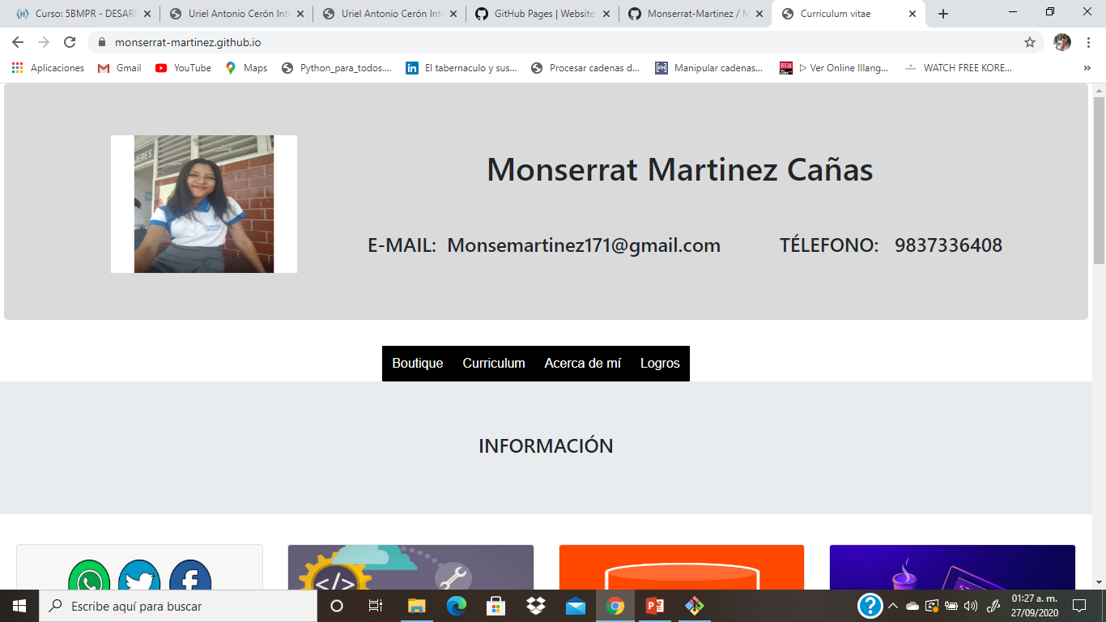

Slide 6
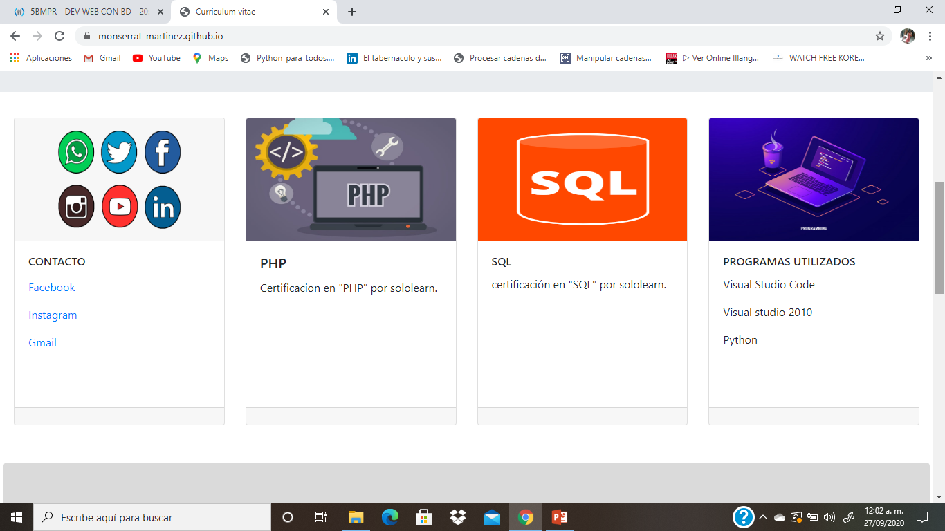

Slide 7
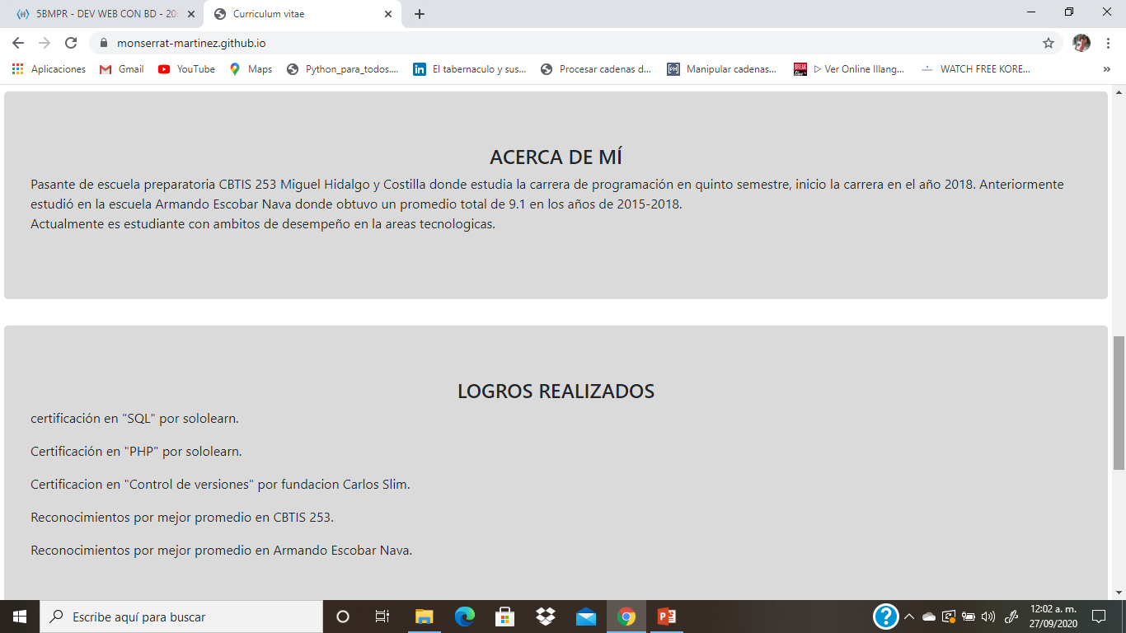

Slide 8
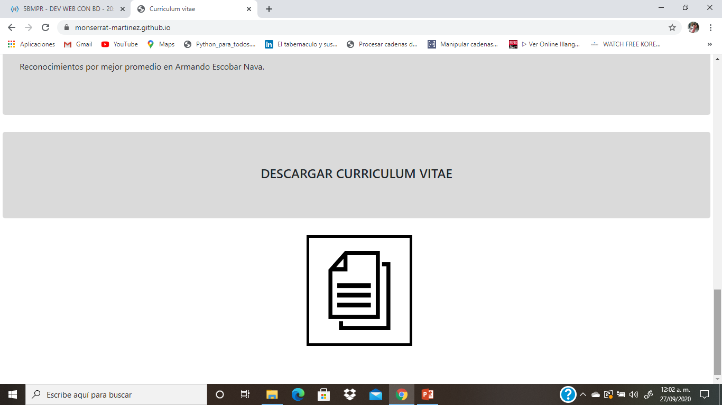

Slide 9
Discusión
Al finalizar esta tarea pude comprender muchas cosas, y que cuando avanzaba se me hacia mas claras las cosas. Tuve algunas pequeñas complicaciones pero pude resolverlas.
Fue una tarea de aprendizaje, donde descubrimos cosas de las paginas web que talvez todavía no sabíamos, nos mostraron como hacerlas publicas, como utilizar un repositorio y sus comandos.

Slide 10
REFERENCIAS BIBLIOGRAFICAS
https://capacitateparaelempleo.org/pages.php?r=.tema&tagID=11132
https://monserrat-martinez.github.io/

